Slide 1
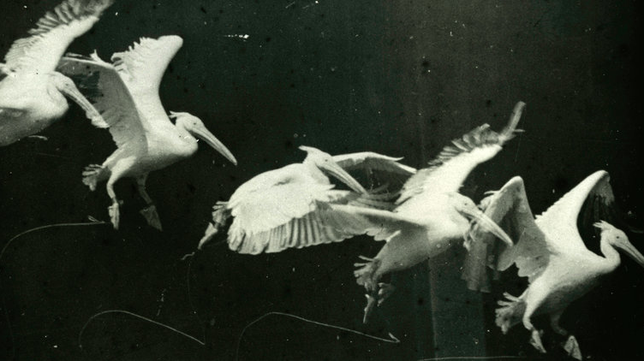
Biomorfologie zvířat I: pohyb a pohled
FAVh021 Film a ekologie
V. hodina
ondrej.pavlik@mail.muni.cz

Slide 2
zvířata v (post)moderním světě
slavná esej Why Look at Animals? (John Berger, 1977) tvrdí, že vzestup modernity a kapitalismu vytlačil zvířata ze života lidí do pouhých obrazů a dalších náhražek za reálný kontakt
kritizuje ochočování, marginalizaci a komodifikaci zvířat, které se nám tak vzdalují a slouží hlavně jako úleva od stresujícího života v konzumní společnosti
předmoderní „reálný“ kontakt člověka a zvířata podle Bergera střídá bezpečná distance (např. v zoo, v cirkuse) nebo mediace (hračky, fotografie, filmy), v nichž zvířata „mizí“ nebo se stávají pouhými znaky bez vlastní autonomie

Slide 3
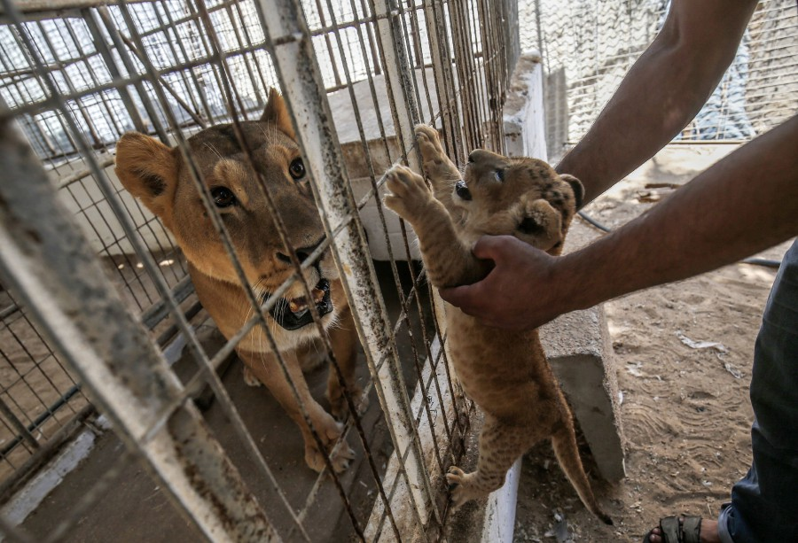
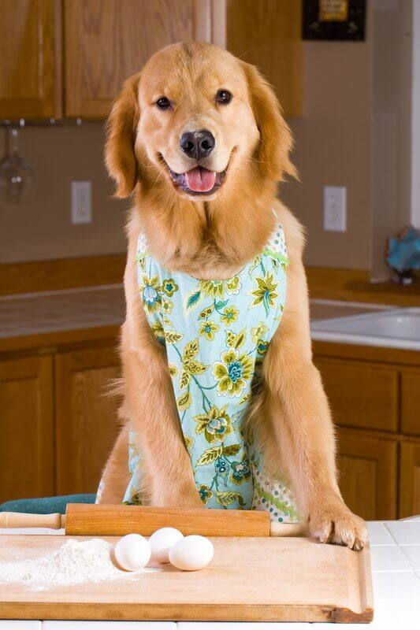
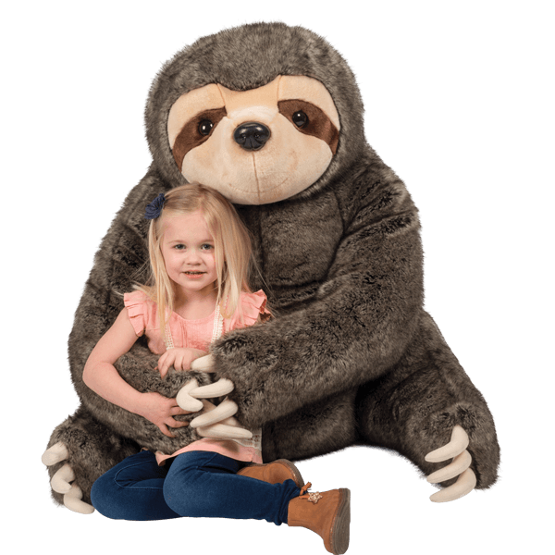
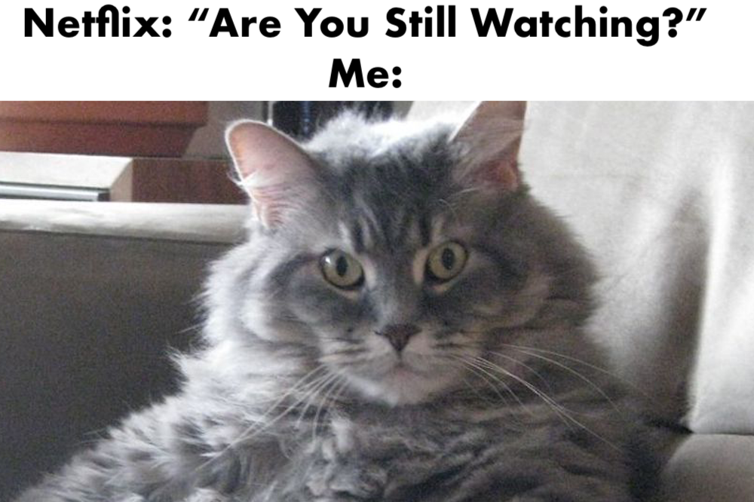

Slide 4

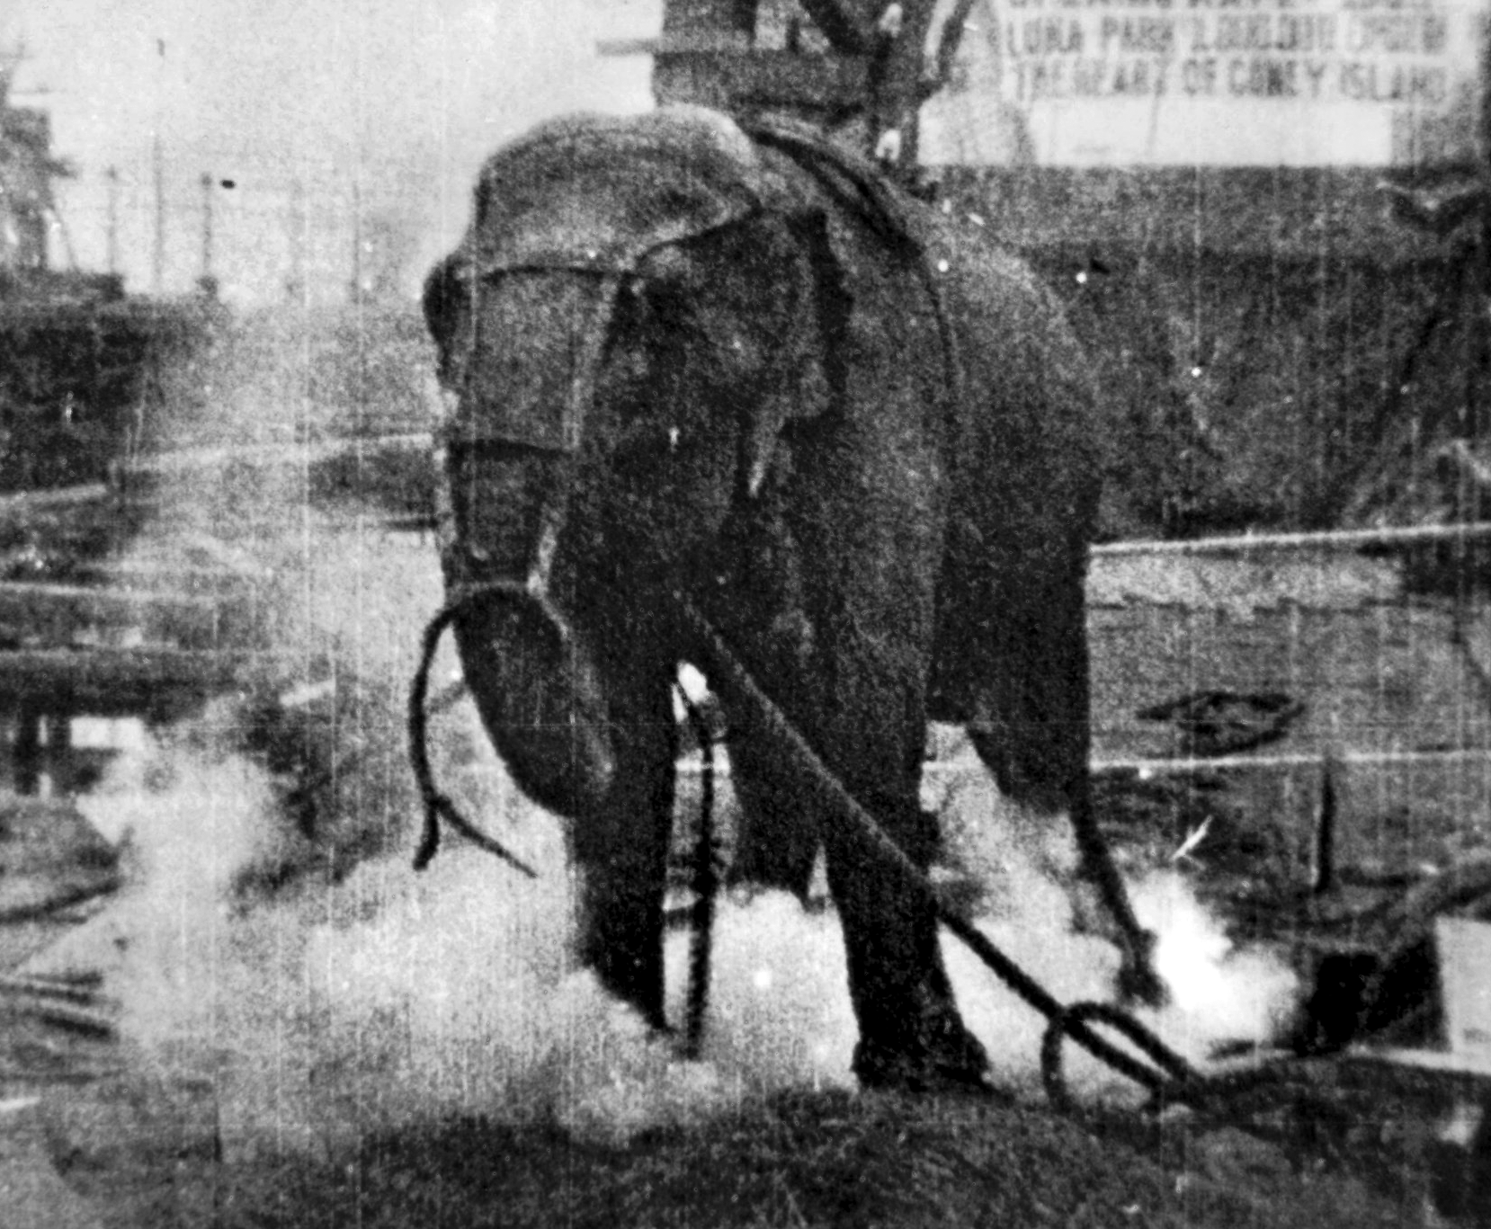
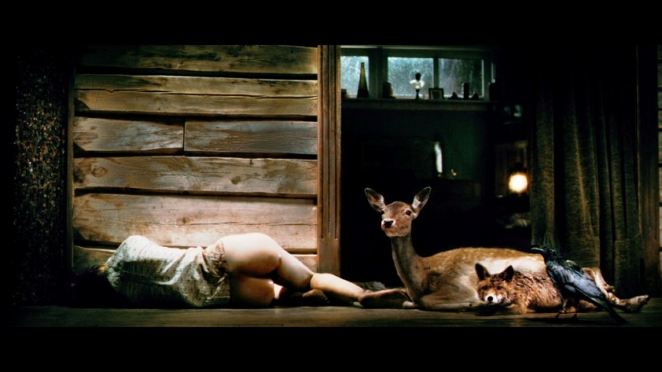
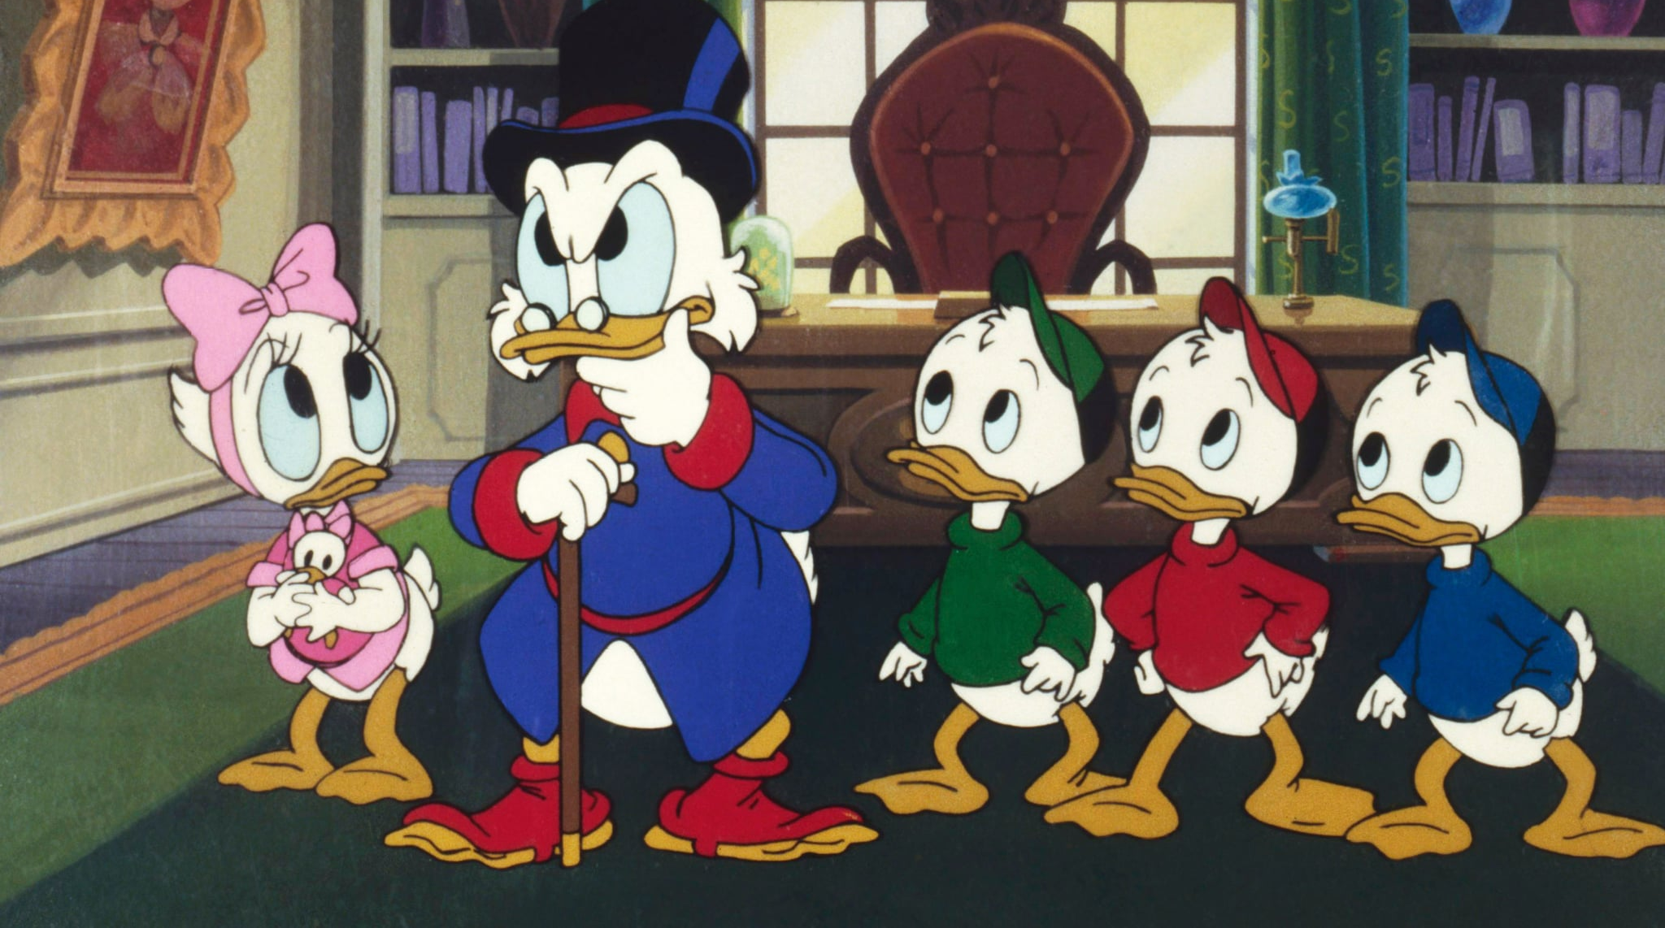

Slide 5
protiargumenty k Bergerovým tezím
tvrzení, podle kterého technologie a kinematografie daly vzniknout rozsáhlému zvířecímu mauzoleu, je nicméně problematická a zjednodušující
na jednu stranu idealizuje předmoderní uspořádání společnosti, kdy mělo docházet k „opravdovějšímu“ kontaktu lidí a zvířat
a na druhou stranu háže do jednoho pytle veškeré typy (pohyblivých) obrazů zvířat a vnímá je všechny jako stejně distancující/objektivizující/uvězňující
Jonathan Burt - Animals in Film (2004)

Slide 6
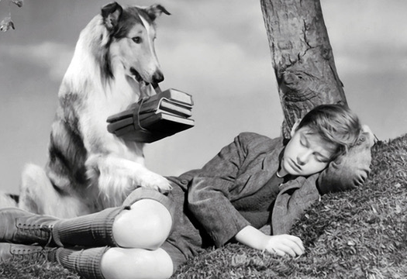
zvířecí jednání ve filmu
zvířata ve filmu jsou sice režírována, ale stále si uchovávají míru autonomie a možnost vlastního jednání – do jisté míry vzdorují tvůrčím záměrům, nedají se zcela ukočírovat
zvíře se spolupodílí (byť třeba nevědomě) na výsledném účinku jeho umělecké reprezentace – není pouhým znakem
zvířecí jednání (agency) není statické a neměnné, ale vzniká jako proměňující se výsledek interakce (vztahů) s okolím (teorie aktérů-sítí; Latour)
jde o interakci primárně povrchovou – tělesnou a afektivní, bez ohledu na subjektivitu zvířete

Slide 7
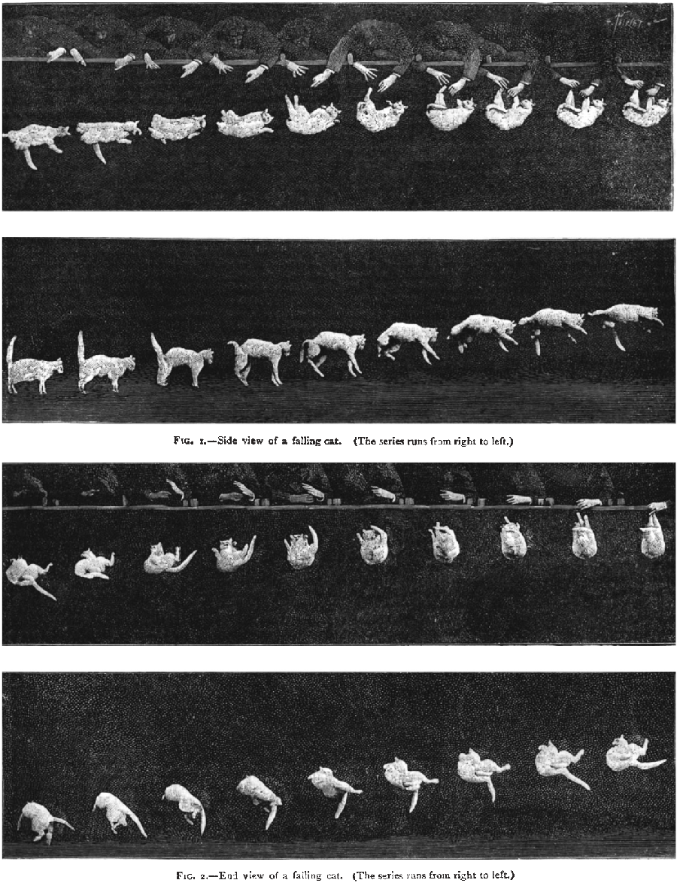
pohyb zvířat: prvopočátky kinematografie
kinematografie se rodí z pohyblivých obrazů zvířat
chronofotografické studie pohybu: Eadweard Muybridge, Étienne-Jules Marey
pohyblivé obrazy (fotografie, film) nám umožňují lépe zkoumat realitu: vědecko-naučný rozměr nové technologie / nového umění
Muybridgeovy snímky běžícího koně dokazují, že kůň v běhu má všechny čtyři kopyta najednou ve vzduchu
Mareyho foto studie padající kočky odkrývá, jak kočka při pádu z výšky vždy dopadá na svoje nohy
zvířata kvůli moderním technologickým vynálezům nemizí, ale jsou s nimi těsně spojeny; představují výzvu i prvotní fascinaci rozpohybovaným obrazem

Slide 8
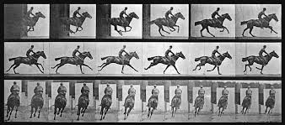
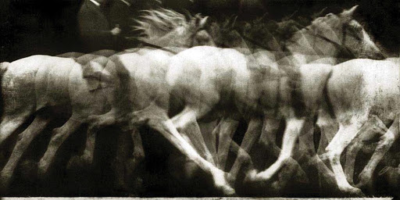
Muybridge vs. Marey

Slide 9
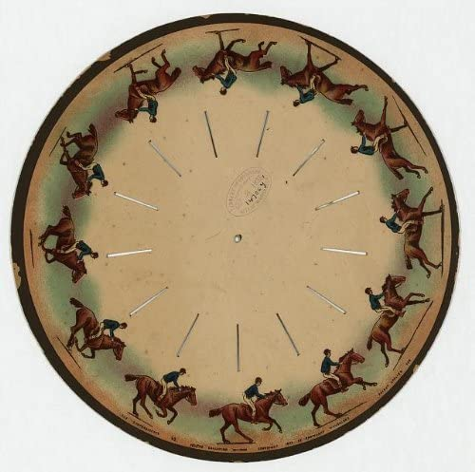
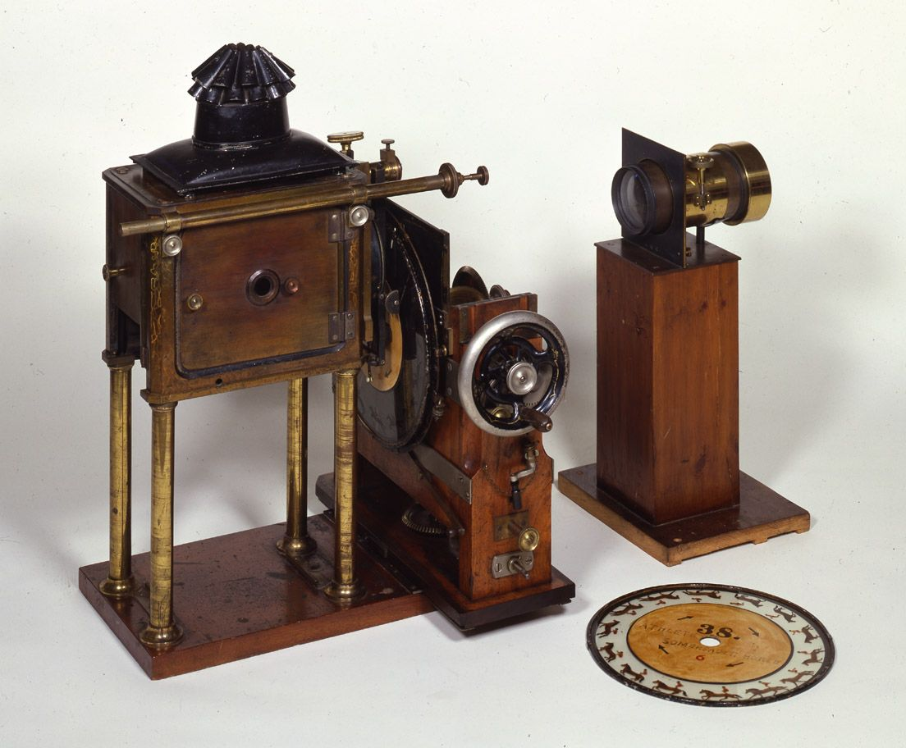
Muybridgeův zoopraxiskop

Slide 10
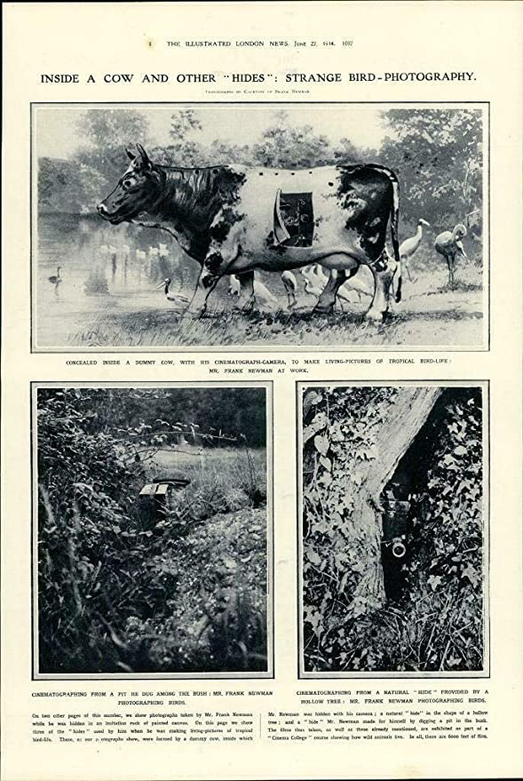
fotografie jako etické lovení
vynález fotografie nebyl jen spojován s technologicky odcizeným moderním světem, ale také s etičtějším a citlivějším vztahem k přírodě
paralela mezi lovem a focením zvířat: fotoaparát = puška (spoušť, hledáček, číhání na trofej…)
při pořizování fotografií zvěře vyvíjeli fotografové často větší úsilí a opatrnost než lovci – vytvářeli sofistikované skrýše, učili se rozpoznávat stopy, splývat s přírodou
fotograf/lovec si pořizuje mimikry – napodobuje zvířecí chování

Slide 11
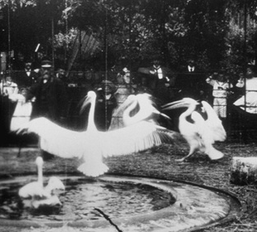
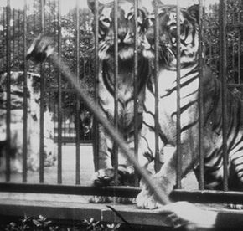
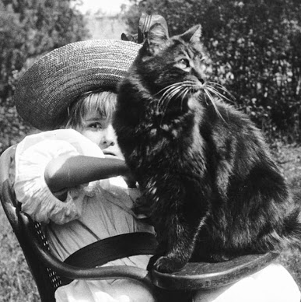
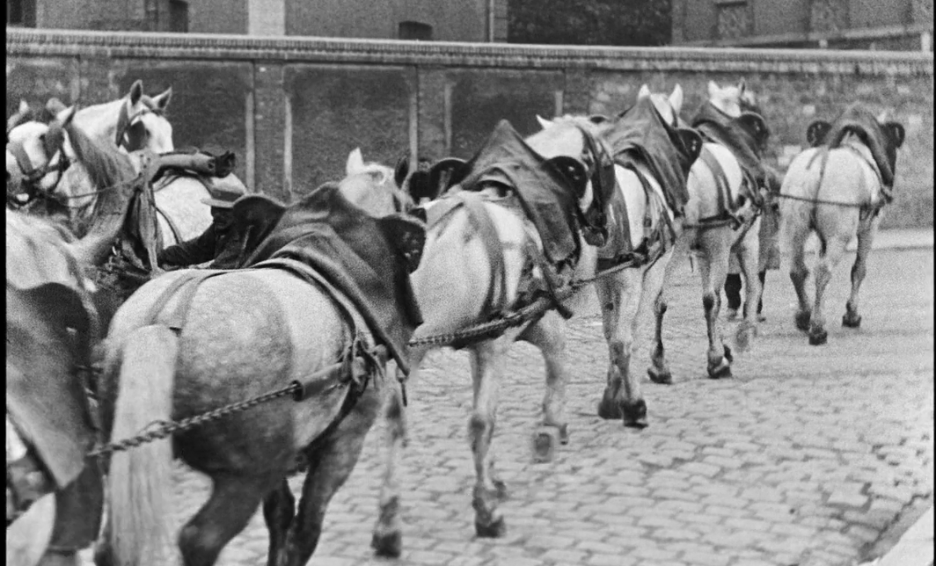
zvířata jako pohyblivé atrakce v raných filmech-aktualitách

Slide 12
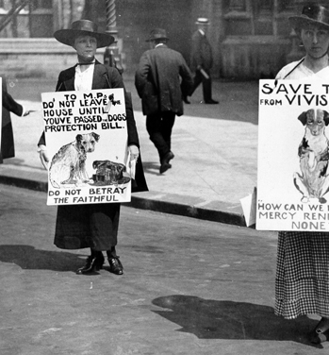
etika a vidění zvířat v
19. století
otázky vidění (vnímání zrakem) a etiky byly úzce propojené již v modernizující se Velké Británii 19. století, před vznikem kinematografie
institucionálně zakotvená práva zvířat přichází jako reakce na násilí na zvířatech viditelné v městských ulicích
šetrné zacházení se zvířaty v moderní společnosti není projevem nostalgického sentimentu po předmoderní minulosti, ale součástí pokrokového směřování
civilizovaný člověk nejen jedná humánně, ale současně je přitom vidět
skrze schválené zákony se formují vizuální tabu: zvířata nemohou být usmrcována před zrakem ostatních zvířat, omezení platí i na děti; zakazují se veřejné přednášky zahrnující experimenty s vivisekcí zvířat atd.

Slide 13
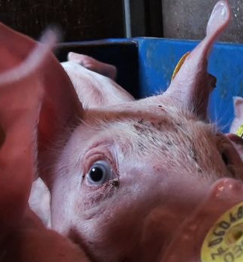
výměna pohledů
vizuální kultura, jíž jsou zvířata aktivní součástí, se formuje nejen kolem fotografie/filmu, ale také kolem legislativy
důležité je, co lze vymezovat či měřit: povrchy, jednání, události
ve vztahu mezi člověkem a zvířetem se jako klíčové ukazuje vzájemná výměna pohledů (pohled z očí do očí) – nejde jen o formu psychického propojení a mezidruhové interakce, ale také o základ společenské smlouvy
jak s pohledem zvířat (a lidí) pracují filmy?

Slide 14
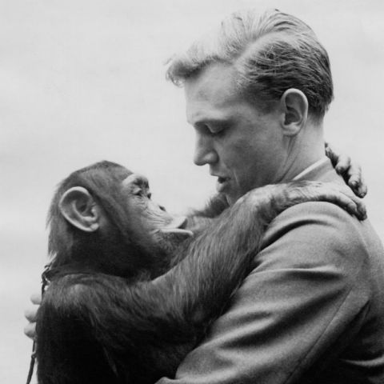
dvojznačnost pohledů
oční kontakt mezi lidmi a zvířaty bývá chápán různě: jako známka vzájemného odcizení a nemožnosti komunikace, nebo naopak jako možnost navázání bližšího kontaktu
vždy záleží na konkrétních souvislostech (zoo/film/domácnost/volná příroda…)
dvojznačnost pohledů vystihují např. přírodopisné dokumenty s Davidem Attenboroughem: na jednu stranu jako líbivé televizní zoo sloužící jako náhražka reálného kontaktu se zvířaty, na straně druhé divácký pohled jako svědek křehkosti propojených ekosystémů
nejde jen o náhražku přírody, ale o vytváření aktivního morálního pohledu na přírodu

Slide 15
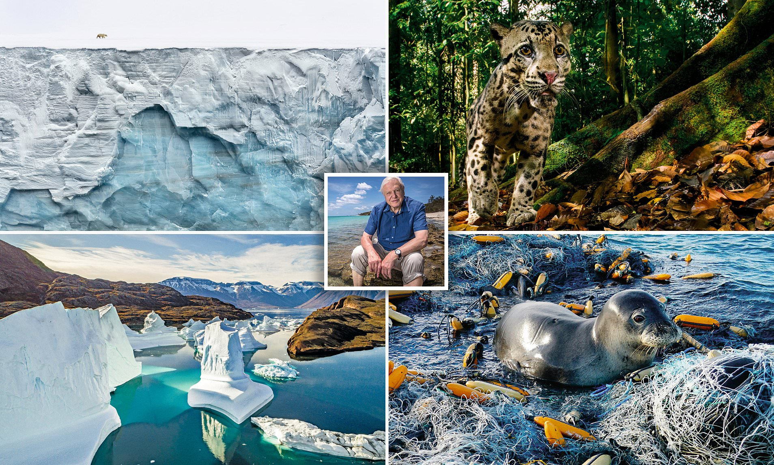

Slide 16
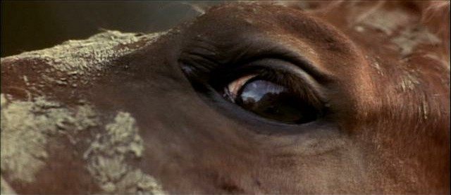
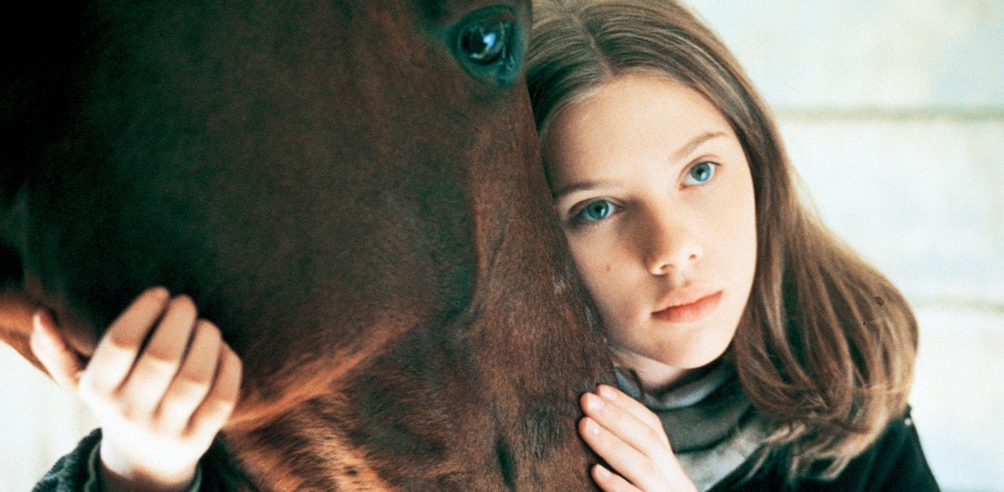
paralelní pohled (Zaříkávač koní)
zranění v autonehodě propojuje osud třináctileté dívky Grace a jejího koně Pilgrima
terapie spočívá především v doteku, pohledech
Grace i Pilgrim se vyléčí; film tvoří paralelu mezi člověkem a zvířetem skrze vnějškové znaky (jizvy, zranění), pohledy (detaily koňského oka) a hojení těl
pohledy jsou paralelní, ale ne nutně identické
záběry na zvířecí oko značí možnost vzájemného porozumění

Slide 17
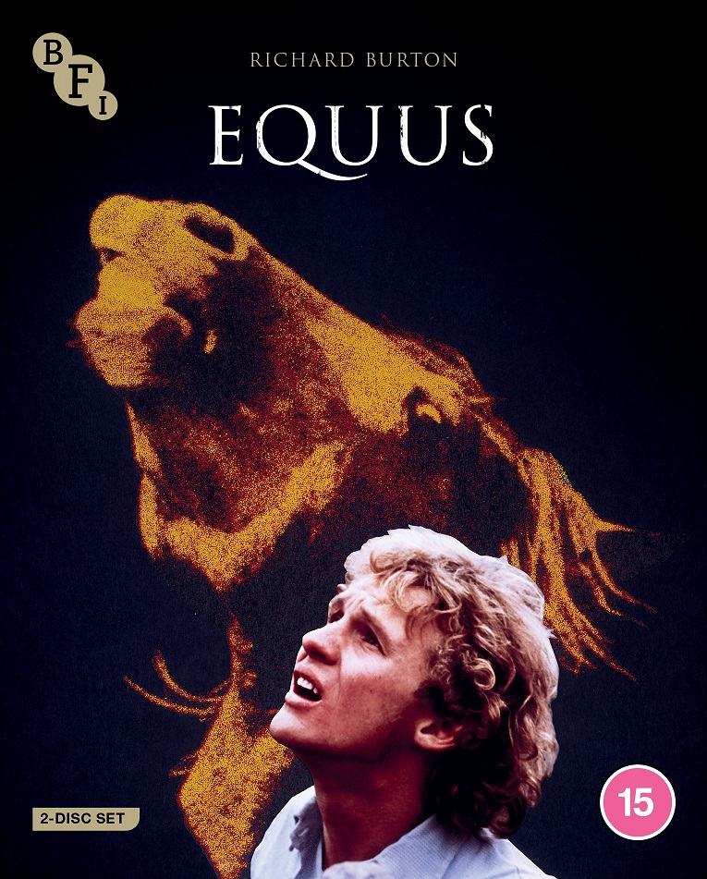
traumatizující pohled (Equus)
temnou stránku silného propojení člověka se zvířetem portrétuje film Equus
příběh mladíka Alana, který si zbožštil a erotizoval svého koně (jezdí na něm v noci nahý)
Alan koně oslepí ve chvíli, kdy pod jeho božským soudícím pohledem nedokáže mít sex s děvečkou ve stáji
zvířecí pohled má výrazný symbolický a psychoanalytický podtext (kůň = Bůh, otcovská figura, superego+ego+id)

Slide 18
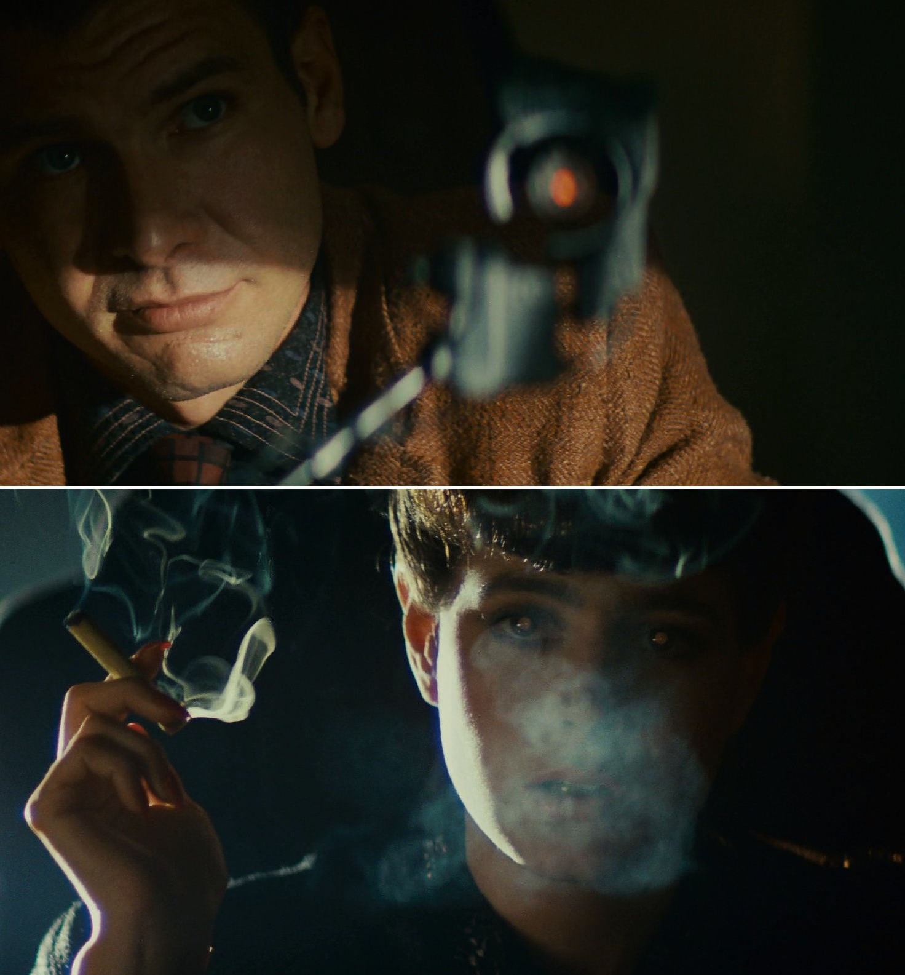
Blade Runner – zrakový test lidskosti
sci-fi o lovci replikantů (kdo je člověk a kdo ne? jak to lze poznat a vymezit?)
test lidskosti ve filmu spočívá v sérii otázek na zvířata a monitorování reakcí oka a biochemických změn v těle – oko jako důkaz (ne)lidství
lidé v Blade Runnerovi dokáží rozeznat rozdíl mezi sebou a bytostmi (androidy), které vytvořili, vyvoláváním nostalgické empatie po tvorech, které už nejspíš vyhubili (zvířata)
reakce na zvířata definují lidství, ale pouze na tělesné (afektivní) úrovni

Slide 19
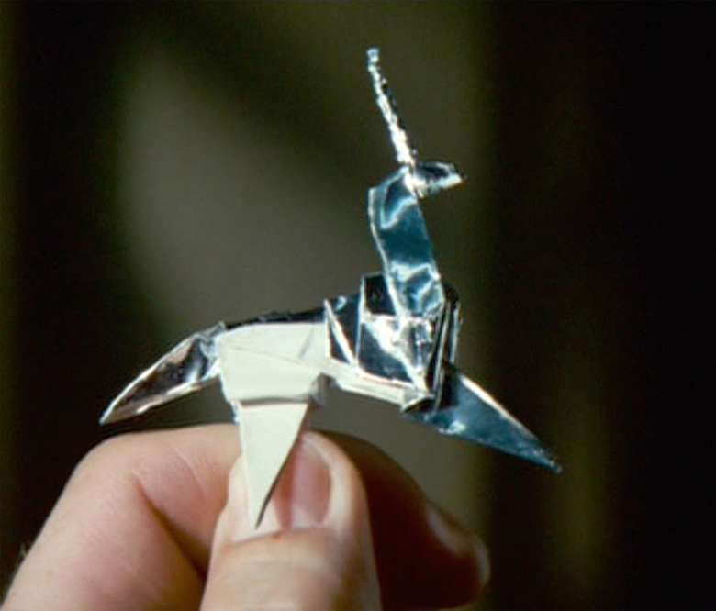
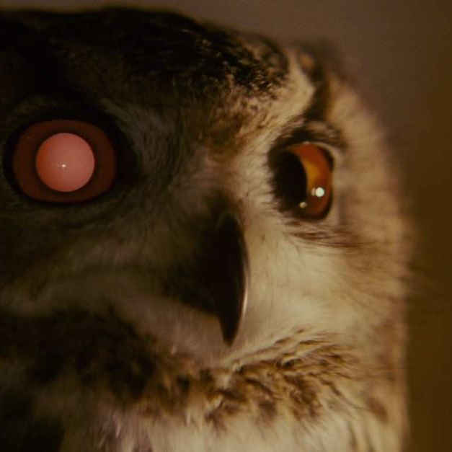
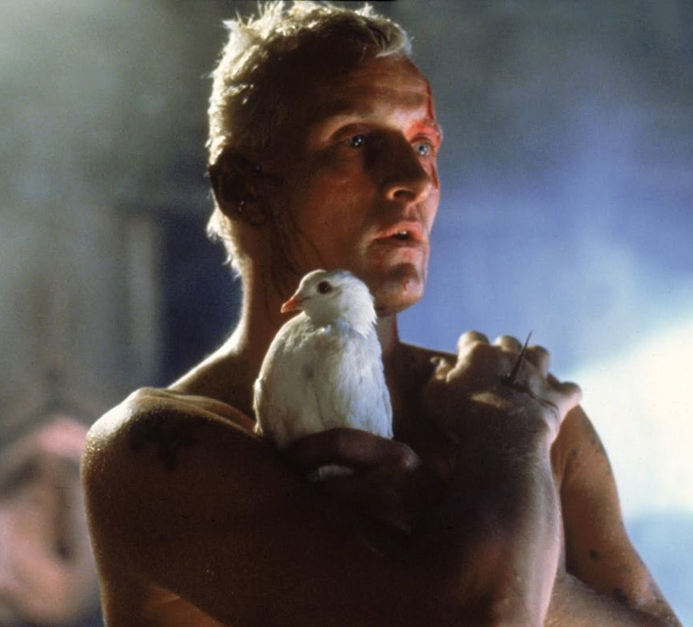
Blade Runner – biomechanická zvířata
zvířata v Blade Runnerovi mají mytickou a totemickou roli; jsou však současně organická i technologická – jsou to biologické stroje
ambivalentní biomechanický status zvířat: nejsou objekty nostalgie po zmizelé „skutečné“ přírodě, ale jsou neoddělitelná od modernity a technologického vývoje
Blade Runner jako komentář ambivalentního a fluidního vztahu mezi zvířaty, člověkem a filmem/technologiemi reprezentace

Slide 20
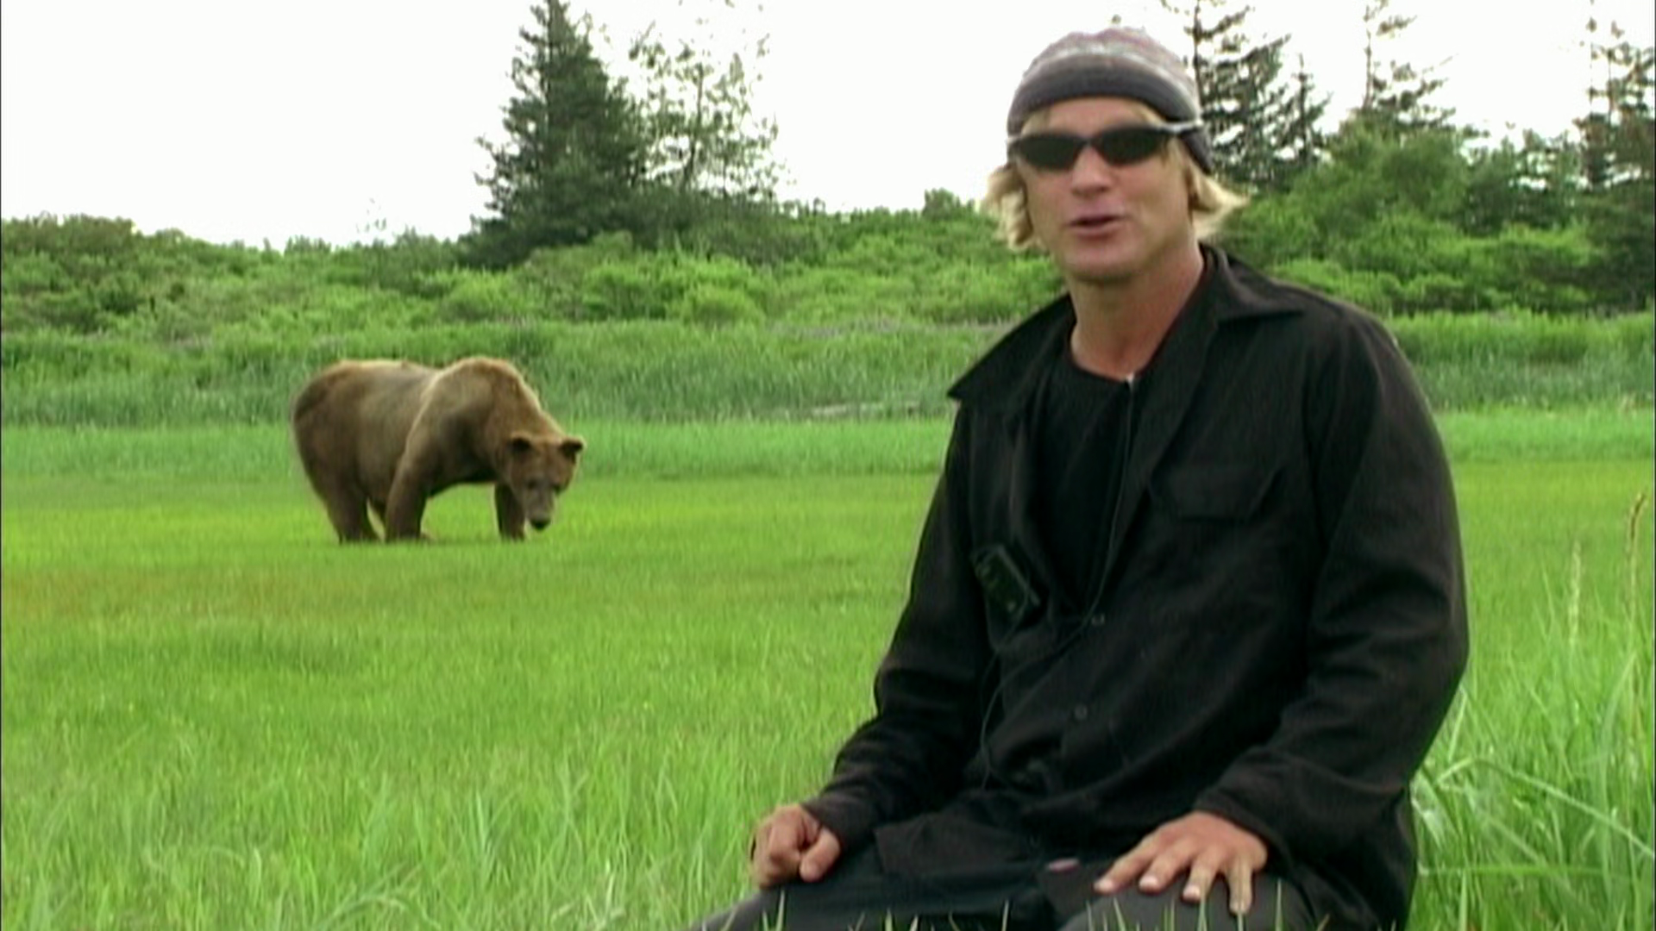
pátý úkol: diskuze nad filmem Grizzly Man
podívejte se na dokumentární film Grizzly Man (2005) režiséra Wernera Herzoga
film je vrstevnatým portrétem „experta na medvědy“ Timothyho Treadwella, v němž se střetává několik různých perspektiv na otázku vztahu mezi člověkem a zvířaty + možností vzájemného porozumění
zaujměte k filmu názor na základě následujících otázek: Jak film portrétuje Treadwella a jeho vztah k medvědům? Jak Treadwell portrétuje sám sebe? Jaká je rétorická a etická pozice dokumentu a jak do toho vstupuje sám Herzog coby aktér a režisér?
úkol má dvě části: (1) sepište svůj vyargumentovaný názor na film do příspěvku a přidejte jej do facebookové skupiny kursu + (2) napište komentář k alespoň jednomu jinému příspěvku vašeho spolužáka a pokuste se v něm o protiargumentaci (deadline do půlnoci neděle 15. listopadu)

